Slide 1

20184219 서인혁 발표
주제: 비트코인 채굴과 암호화 지갑 구성 및 Python GUI 를 통한 진행 과정 정리

Slide 2
블록체인 구성 전 알고 이해해야 할 라이브러리(모듈) 목록
1.Python 내장 함수
print(), input()과 같은 기본 입출력 기능부터 sorted()와 같은 정렬 기능을 포함하는 내장 라이브러리이다.
2.Time 라이브러리
시간을 나타내는 Time라이브러리이다.

Slide 3
3.hashlib 라이브러리
개인정보에 해당하는 데이터를 암호화하여 전달을 해야하는 경우가 생기는 경우 데
이터를 받는 대상 또한 어떤 암호화 방식을 사용했는지 알기만하면 데이터가 혼동되
는 일은 없었기 때문에 복호화를 생각하며 프로그램을 짤 필요는 없었다. 때문에 간
단하게 파이썬 라이브러리를 사용하여 데이터를 암호화가 가능하다.
4.json 라이브러리
Python의 표준 라이브러리인 json모듈을 사용하면 JSON형식의 파일이나 문자열을
파스해서 사전형 dict등의 객체로써 읽어 들일 수 있다. 또한 JSON에 상당하는 객체
를 정형화하여 JSON형식의 파일이나 문자열로써 출력하거나 저장하는 것도 가능하
다.

Slide 4
5.Request 라이브러리
파이썬에서 간편한 HTTP 요청처리를 위해 사용하기 위한 모듈로 파이썬에서 기본으로 지원하는 라이브러리가 아닌 외부에서 개발자가 따로 설치해줘야 하는 외부 라이브러리이다.
6. base 64 라이브러리
바이너리 데이터를 문자 코드에 영향을 받지 않는 공통 ASCII 문자로 표현하기 위
해 만들어진 인코딩이다. 네이버 지식iN 등의 URL에서 자주 볼 수 있는 형태의 바로
그것. ASCII 문자 하나가 64진법의 숫자 하나를 의미하기 때문에 BASE64라는 이름
을 가졌다.

Slide 5
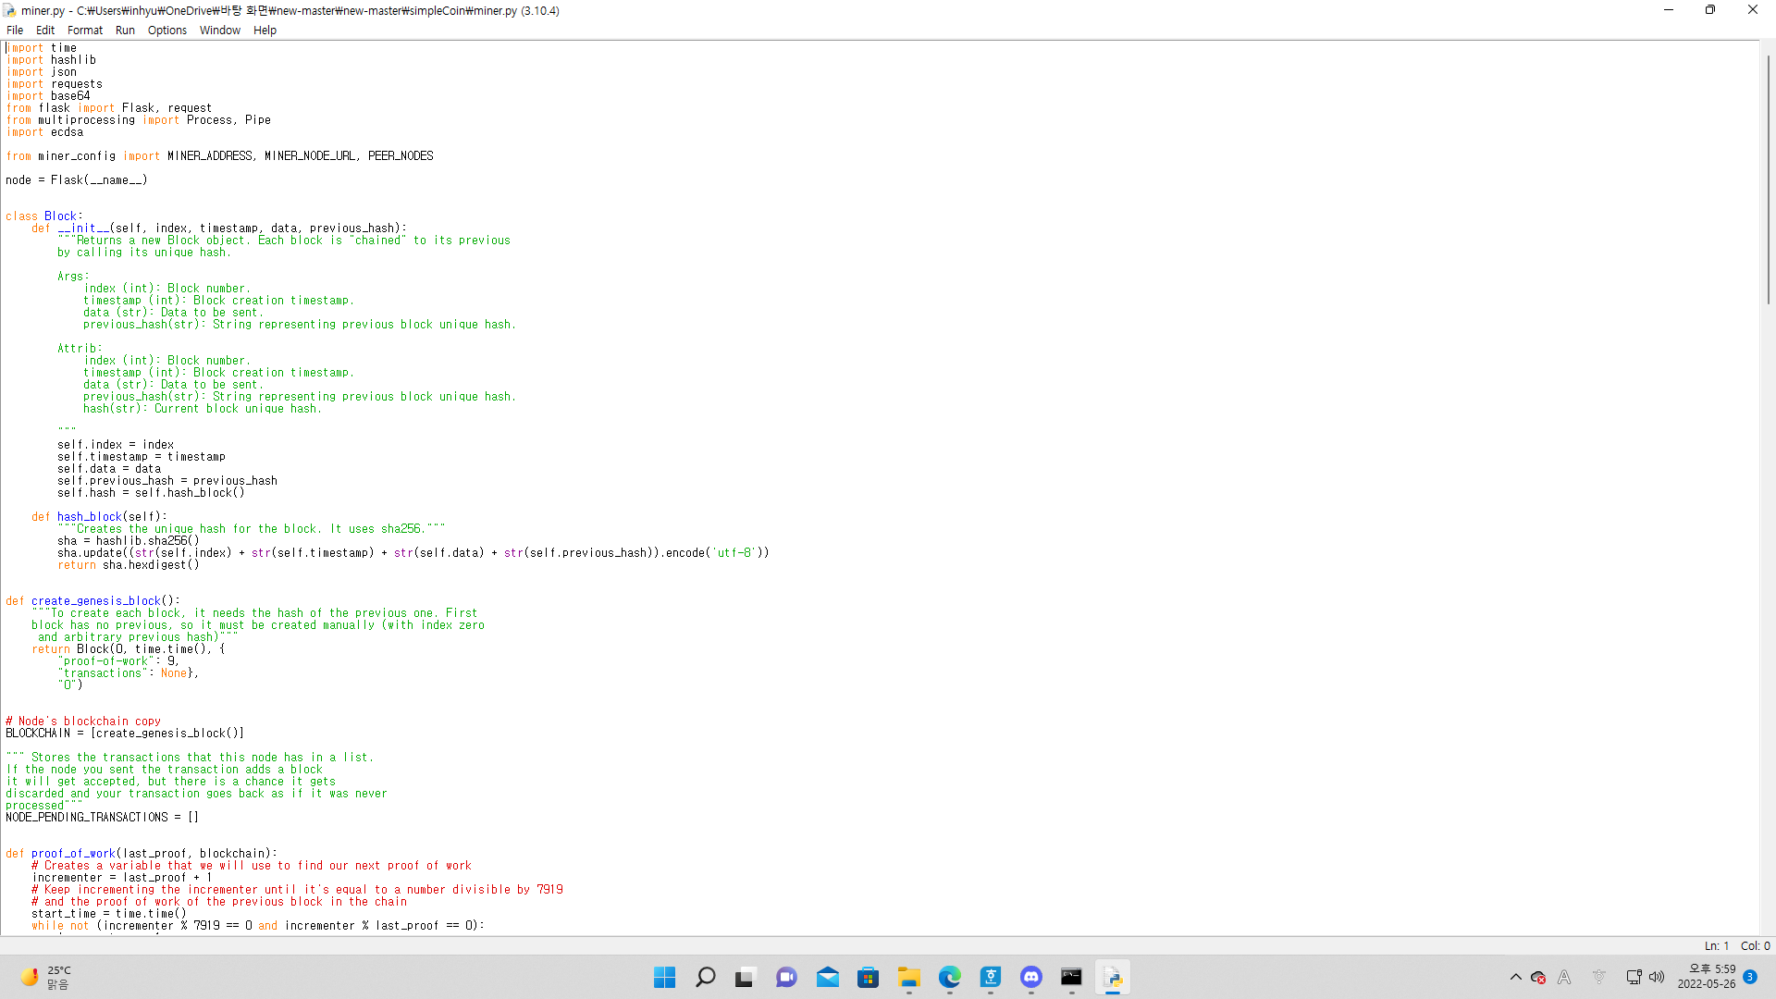
블록체인에서 채굴을 담당하는 mIner.py 파일 작성

Slide 6
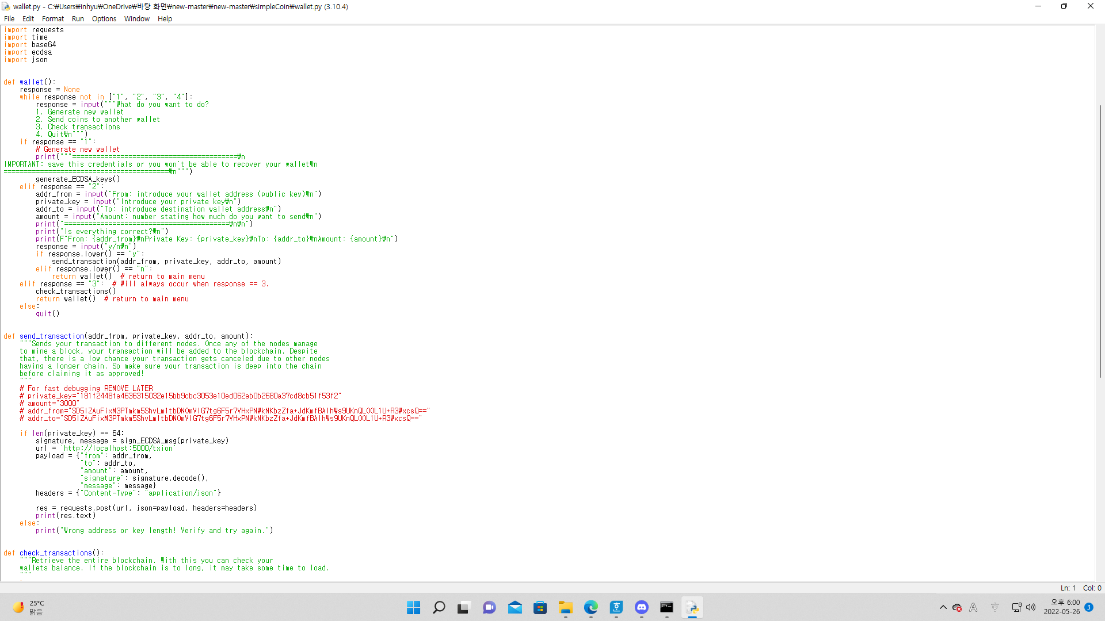
블록체인에서 암호를 복호화하여 지갑의 돈을 저장하는 wallet.py 파일 작성

Slide 7
Minner.py와 wallet.py에서 공부한 주요 기술
1. ECDSA(타원 곡선 전자 서명 알고리즘) 라이브러리
타원 곡선 알고리즘은 기존에 많이 사용되던 RSA알고리즘보다 작은용량을 가지면서도 더 빠른 수행능력을 가진 암호화 기술로서 대표적으로 지금 구현하고자 하는 비트코인에서 사용한다. 해당 라이브러리는 키생성, 인증생성 그리고 확인하는 방식을 제공하며 키 길이가 길수록 더 높은 보안성을 제공하게 된다.

Slide 8
2. from flask import Flask, request
이 python 코드를 통해 서버를 생성한다.‎ 플라스크(Flask)란 파이썬 웹 어플리케이션을 만드는 프레임 워크로서 간단하게 서버를 구성하기 위해 사용한다. 문서에 따라 특정 컨텍스트에 공공(local)인 객체에 대한 일종의 프록시이다

Slide 9
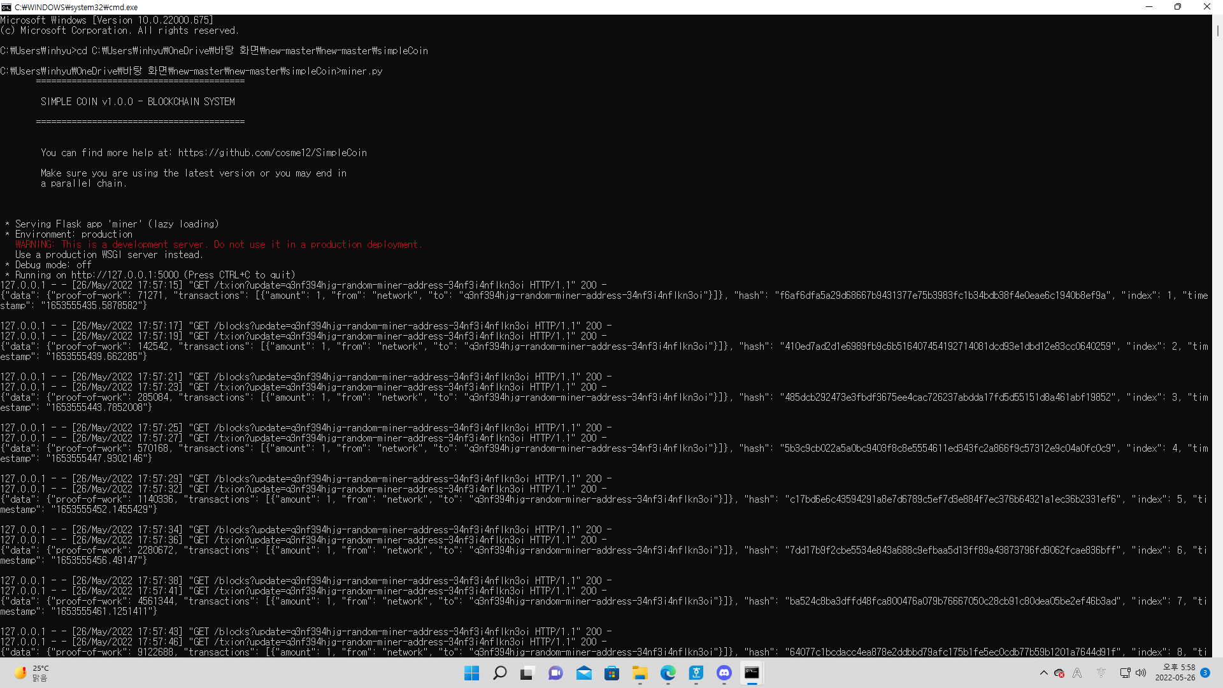
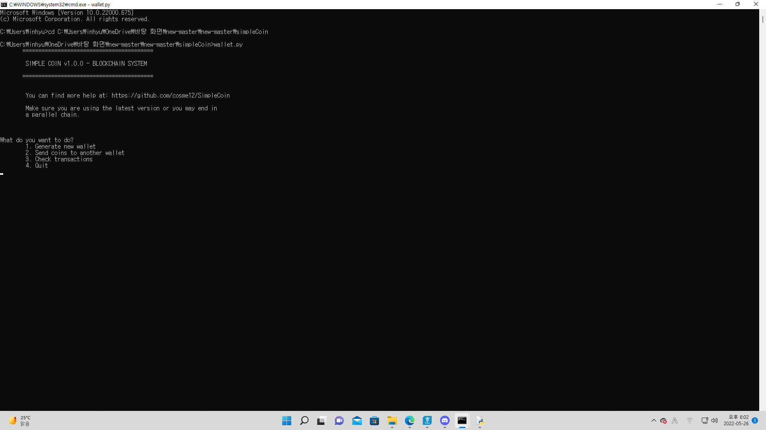
앞에서 작성한 코드들은 병렬 실행되기 때문에 Python IDLE에서 실행되지 않는다. 따라서 콘솔에서 실행하게 되면 다음과 같다.
Minner.py
Wallet.py

Slide 10
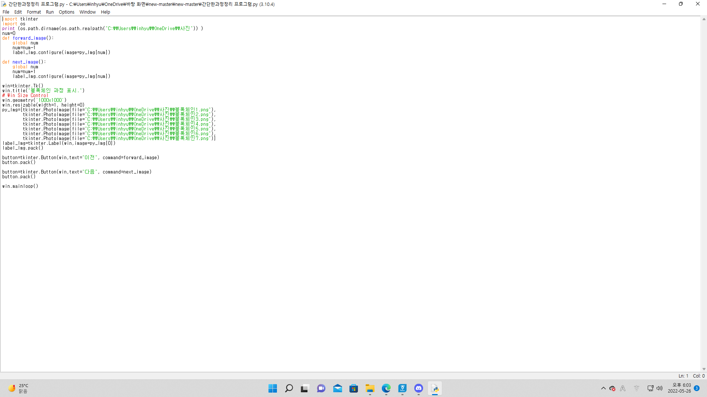
마지막으로 이를 파이썬GUI를 통해 구현하게 되면 다음과 같다.(python idle)

Slide 11
마지막으로 이를 파이썬GUI를 통해 구현하게 되면 다음과 같다.(python gui) 다음장에….

Slide 12
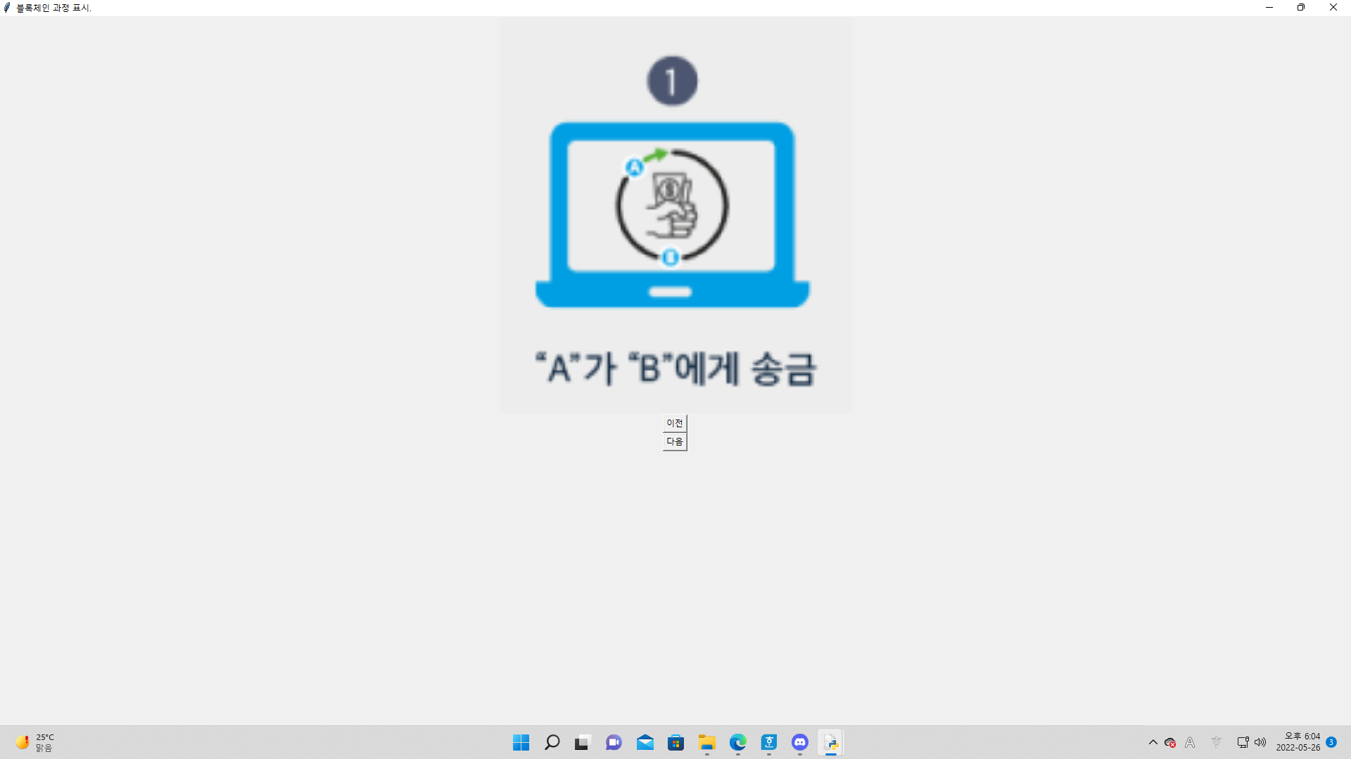
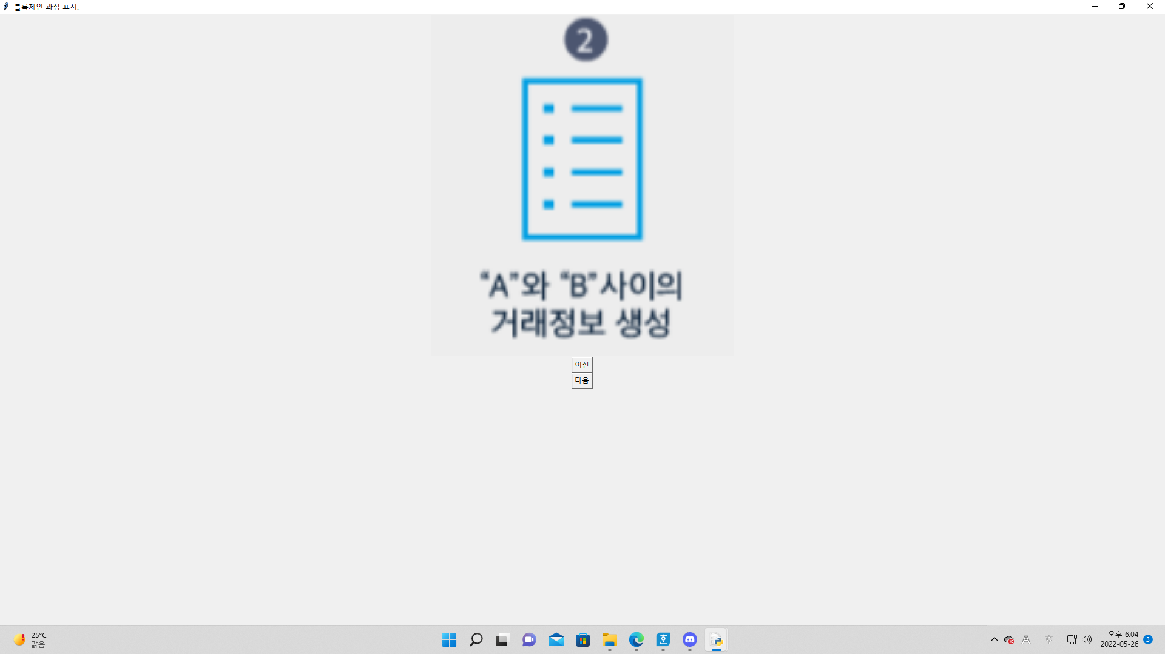
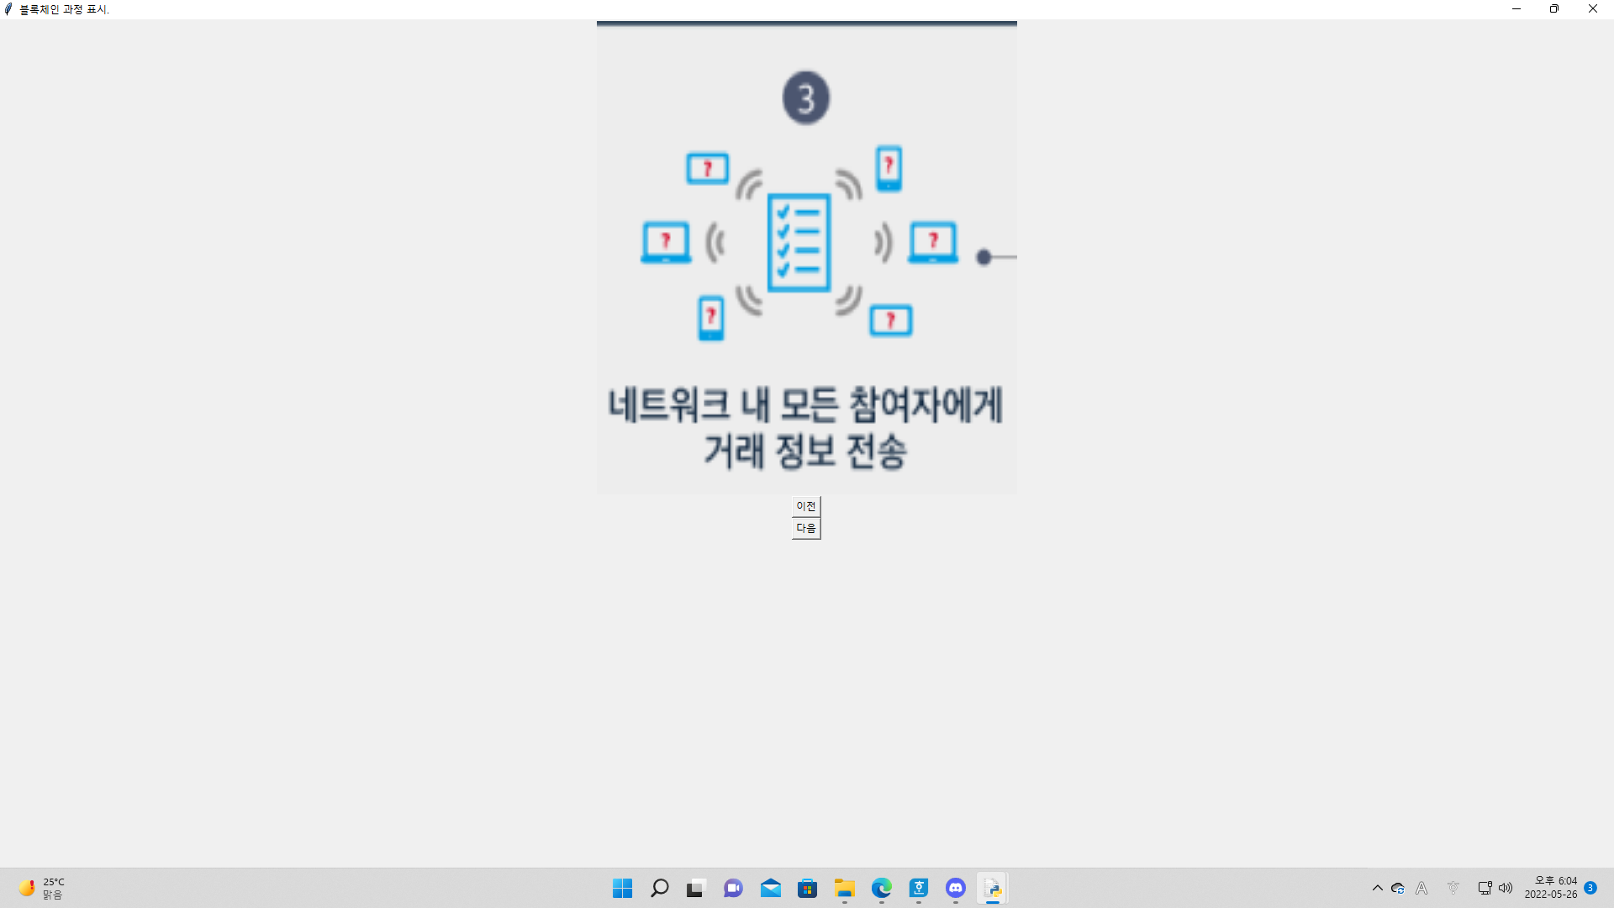
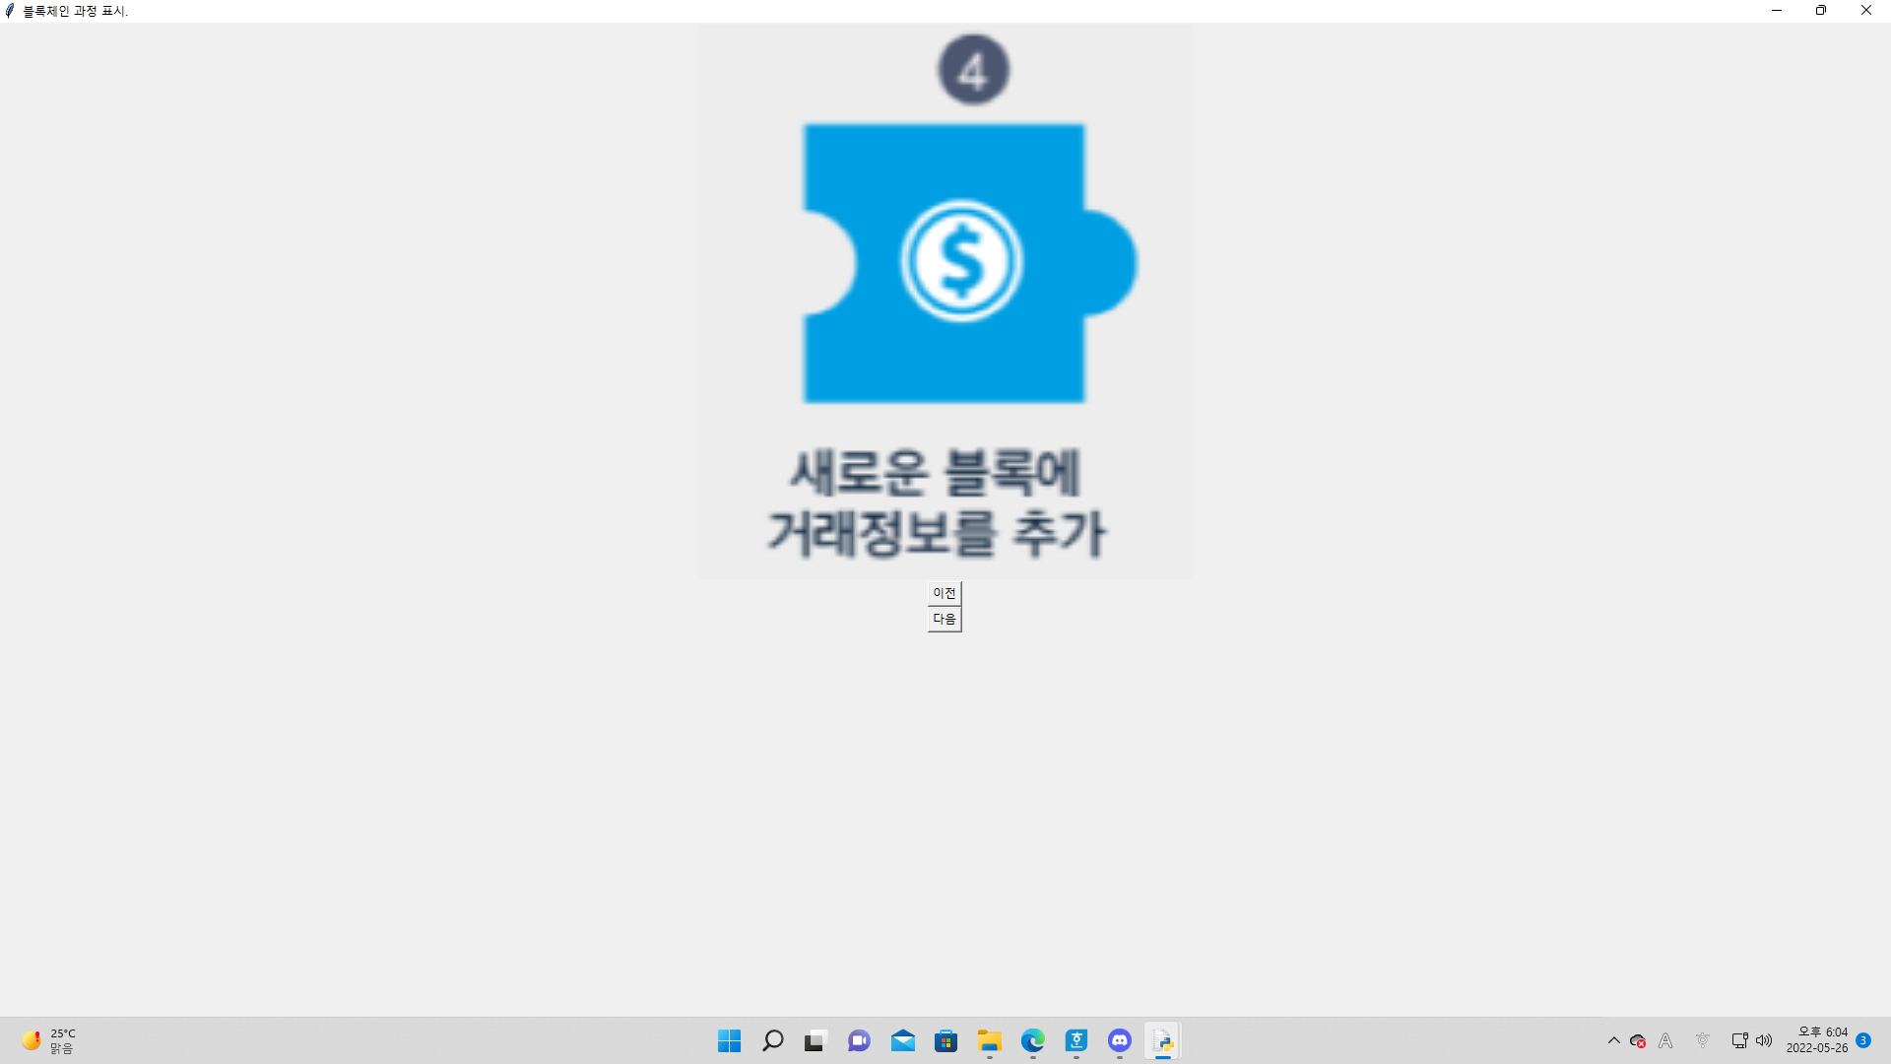
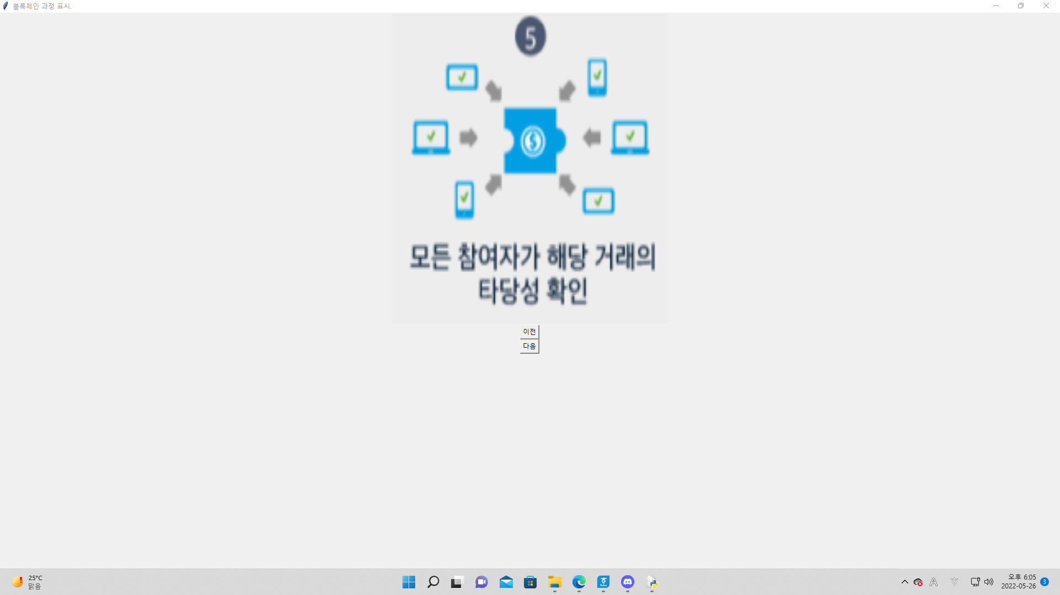
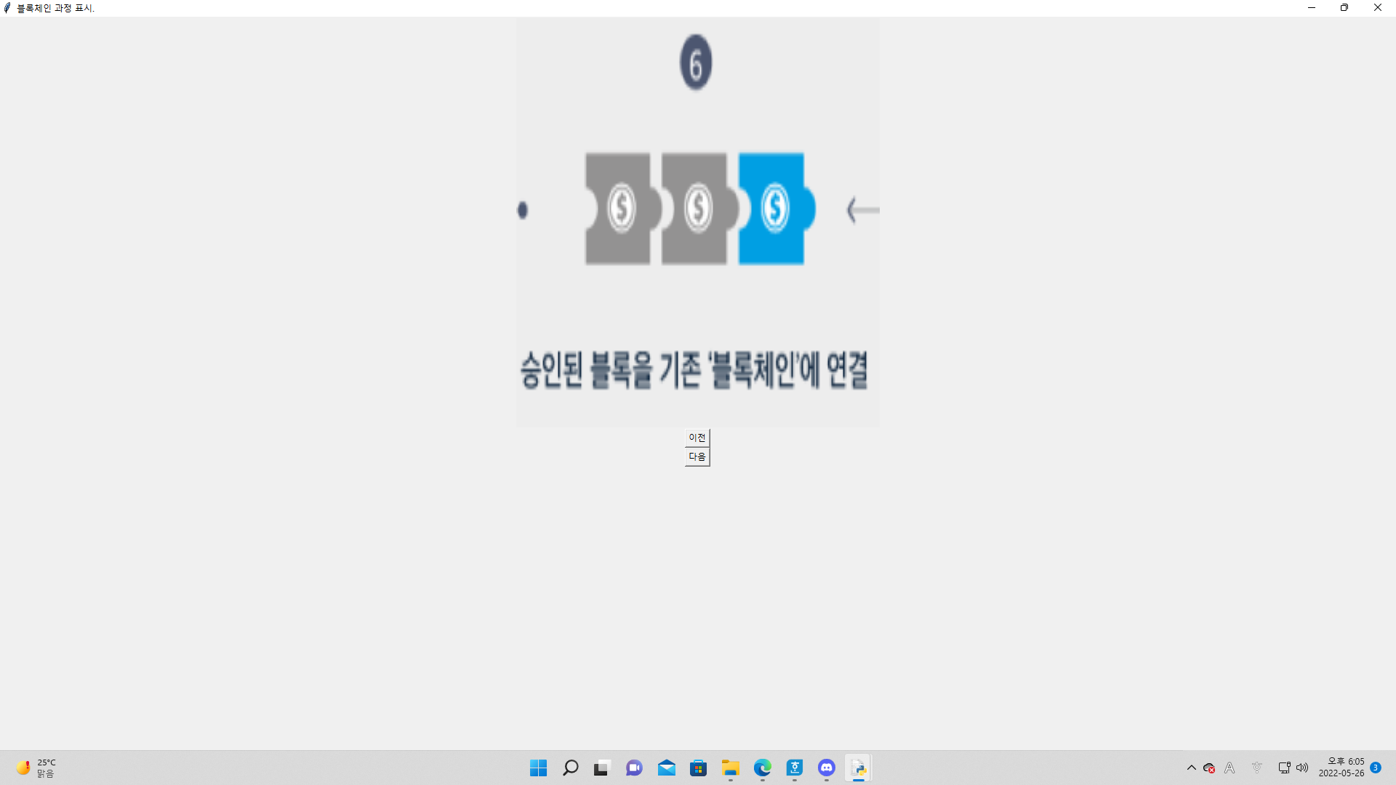
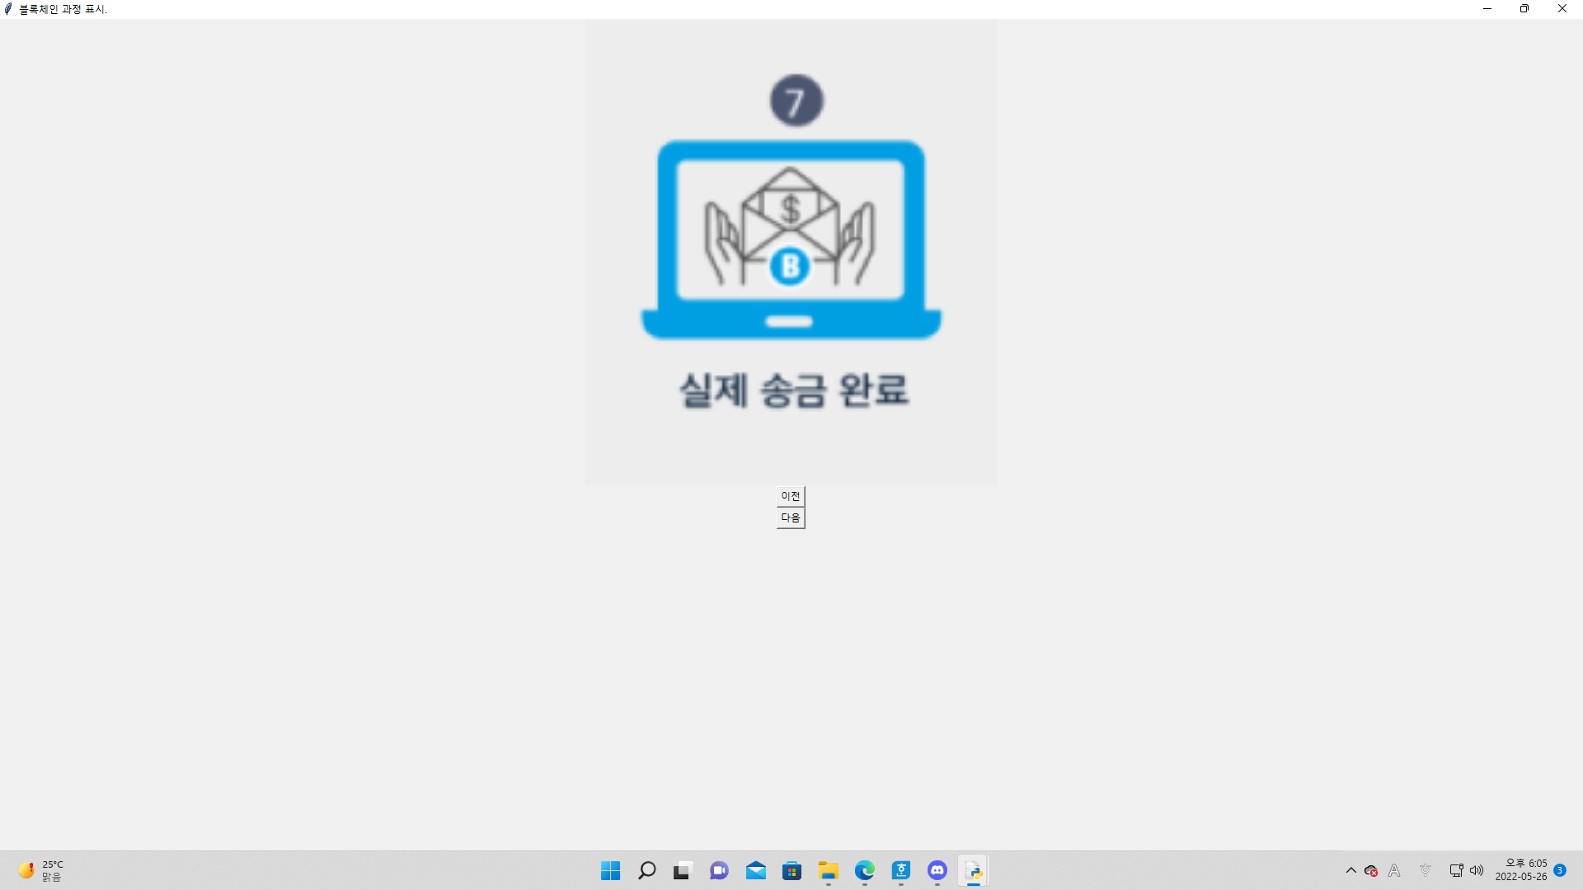
 | 이 GUI는 버튼을 통해 실행과정을 살펴 볼 수 있는 형태로 제작되었다. | 그럼 다음은 이 GUI에 대해 알아보자

Slide 13
Python gui란?
파이썬 GUI는 파이썬에서 데스크탑 프로그램 혹은 GUI 프로그램을 만들기 위해서는 여러 GUI Framework 들을 사용할 수 있다. GUI Framework/Toolkit에는 파이썬에서 기본적으로 제공되는 표준 GUI 라이브러리인 Tkinter로부터, Qt 프레임워크를 파이썬에서 사용하도록 한 PyQt와 PySide, GTK 툴킷을 파이썬에서 사용하게 한 PyGTK 등등 다양한 툴들이 있다..

Slide 14
참고문헌 및 참고 코드
[Python] tkinter로 gui 코딩 - #6. 이미지 불러오기 : 네이버 블로그 (naver.com)
Wikipedia
[나도코딩] 파이썬 활용편2 GUI 프로그래밍 - 소개 (tistory.com)
richardkiss/pycoin: Python-based Bitcoin and alt-coin utility library. (github.com)
Flask/Python: from flask import request - Stack Overflow
5분 만에 이해하는 블록체인의 원리 (1) (brunch.co.kr)

